Slide 1
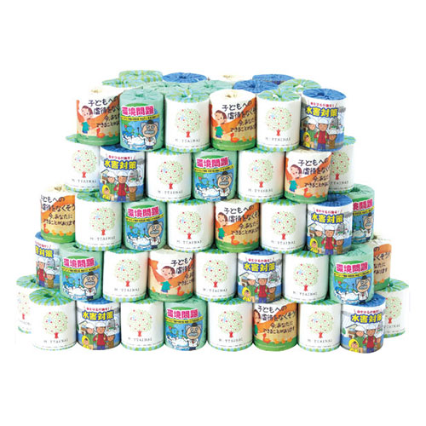
【提案書】
サイコロ出た目の数だけプレゼントサステナビリティトイレットペーパー(約30人用)
特徴
サステナビリティトイレットペーパーが、専用のサイコロを振って出た目だけ当たるプレゼント企画用30人セット。サイコロやお知らせPOP、お持ち帰り袋35枚付きで納品後すぐに使えます。
商品写
納期
納期スペース
仕様
包装：段ボール箱入
備考：サステナビリティトイレットペーパーアソート×100コ・お持ち帰り袋×35枚・サイコロキューブ×1コ・店頭用お知らせPOP×2枚
お見積
お見積りスペース

